Slide 1
Machine Learning Study 2주차 Review
2016/01/16
정인태

Slide 2
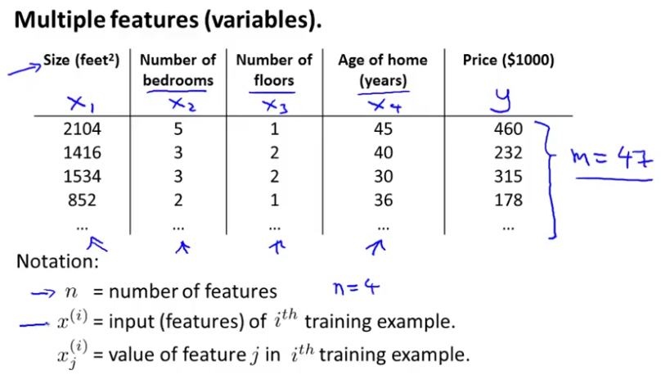
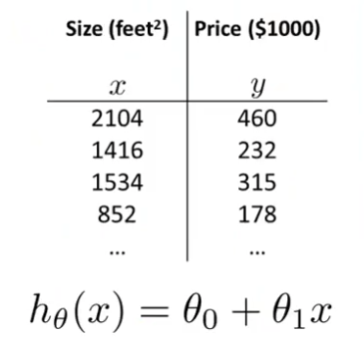
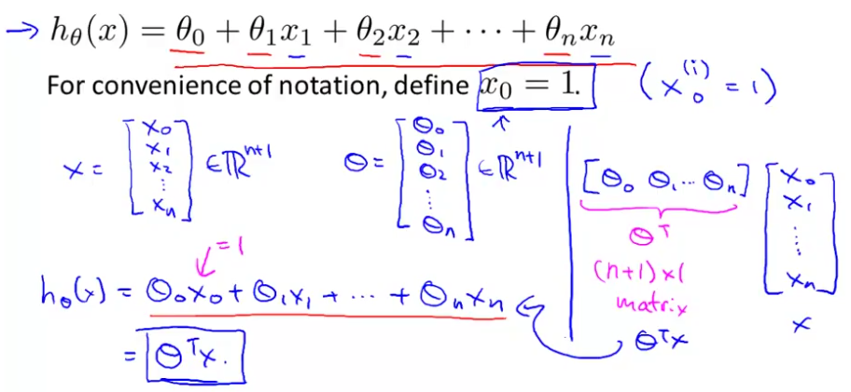
Linear Regression for Multiple Features (다변수 선형회귀)
Single features problem

Slide 3
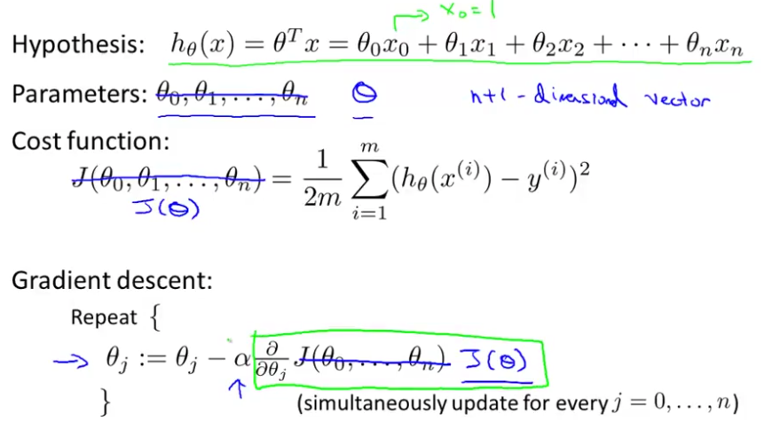
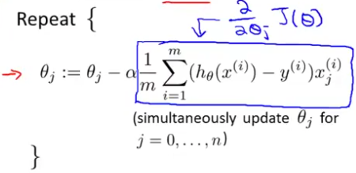
Gradient Descent for Multiple Variables

Slide 4
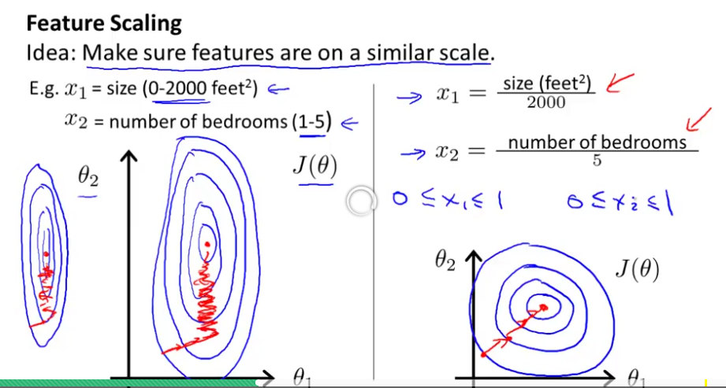
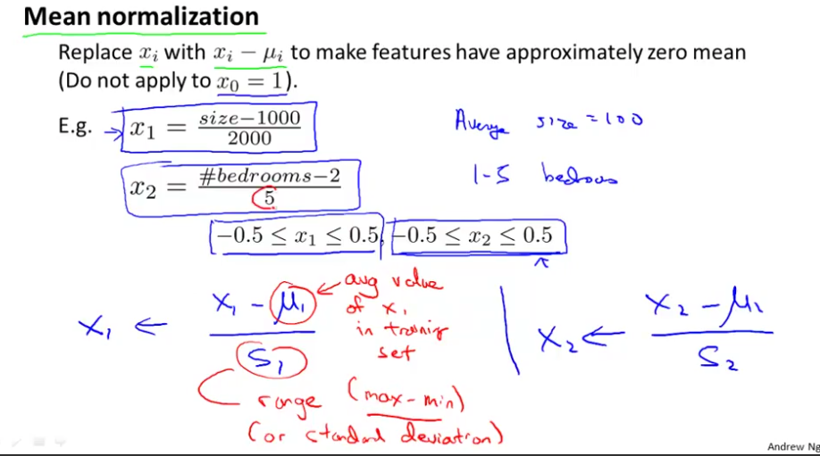
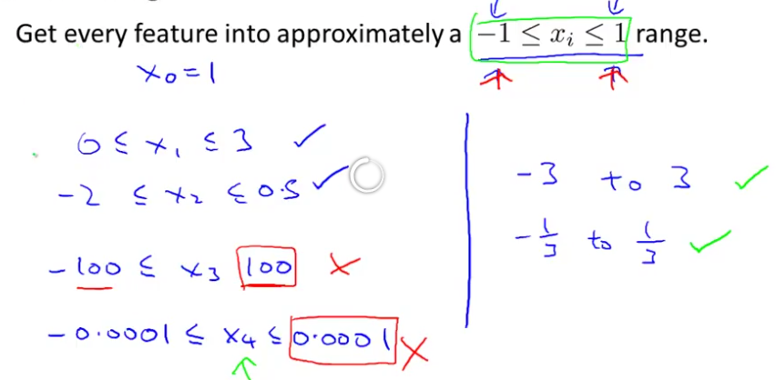
Feature Scaling

Slide 5
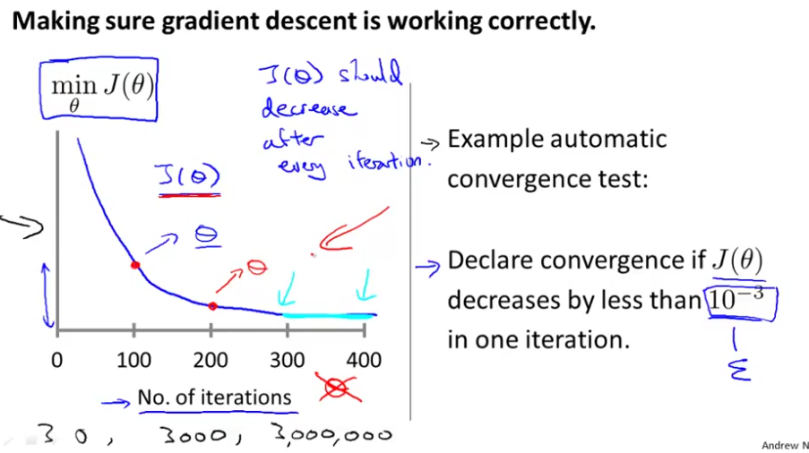
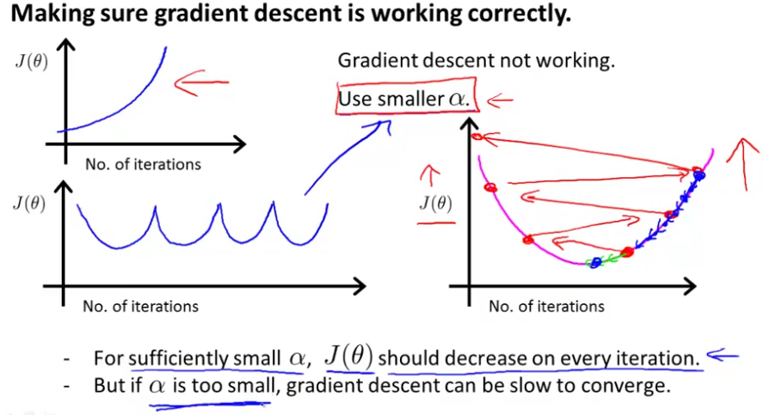
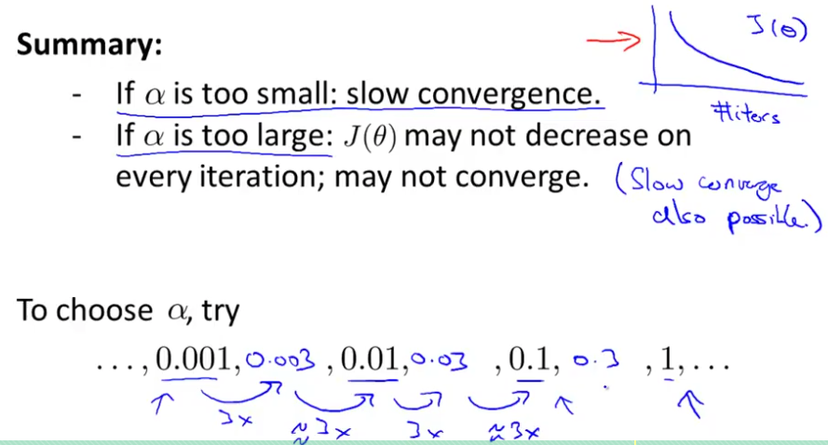
How to Choose learning rate α (학습률 선택법)
오타수정 : Θ

Slide 6
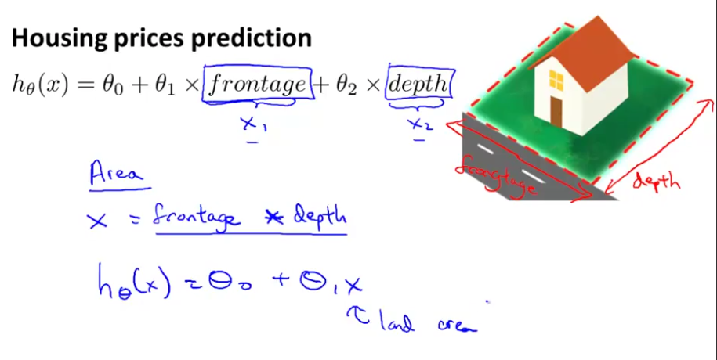
Deriving a new feature from existing features

Slide 7
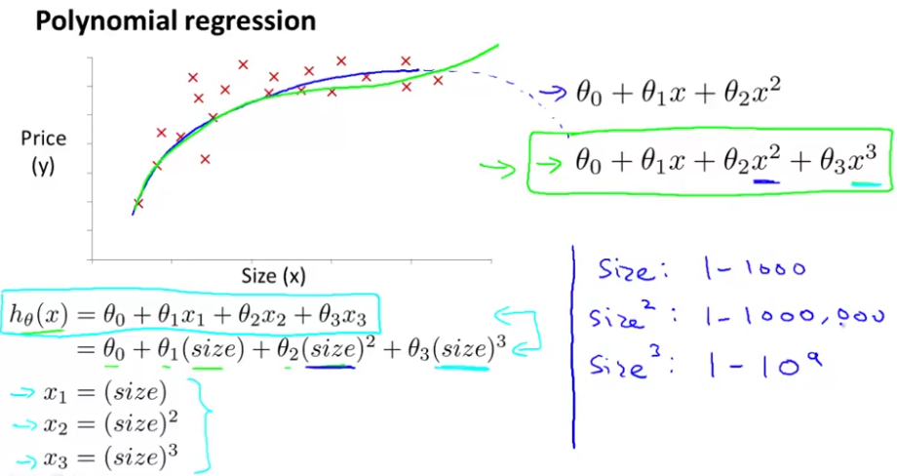
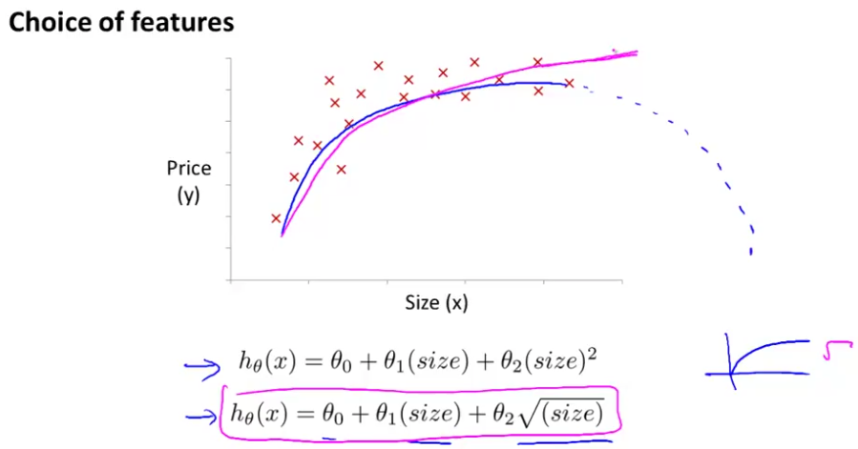
Polynomial Regression (다항식회귀)
Feature scaling에 유의!

Slide 8
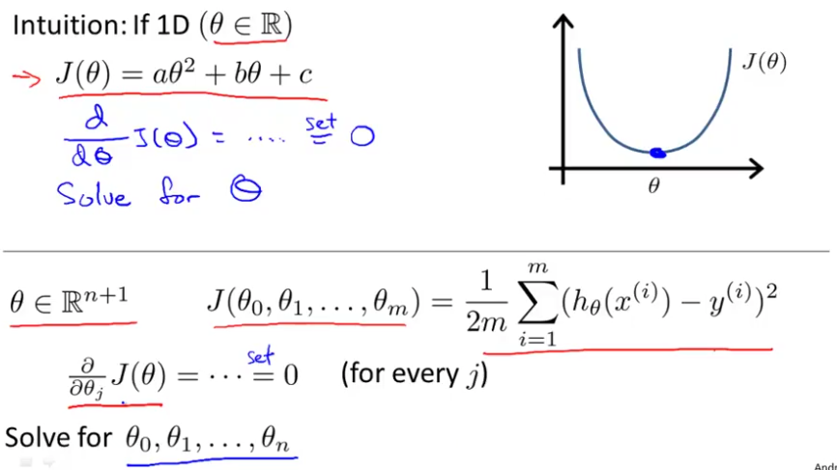
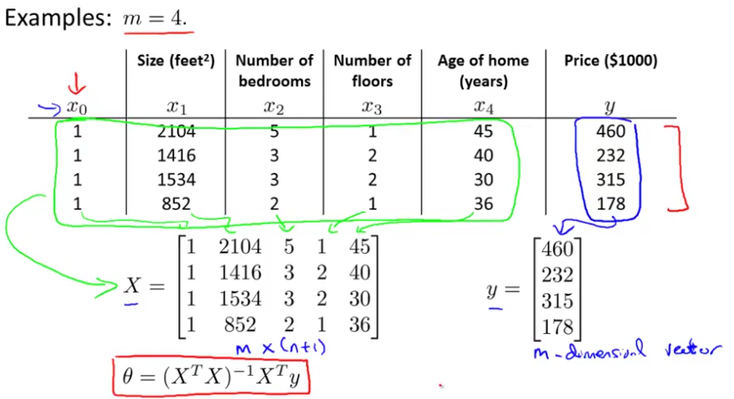
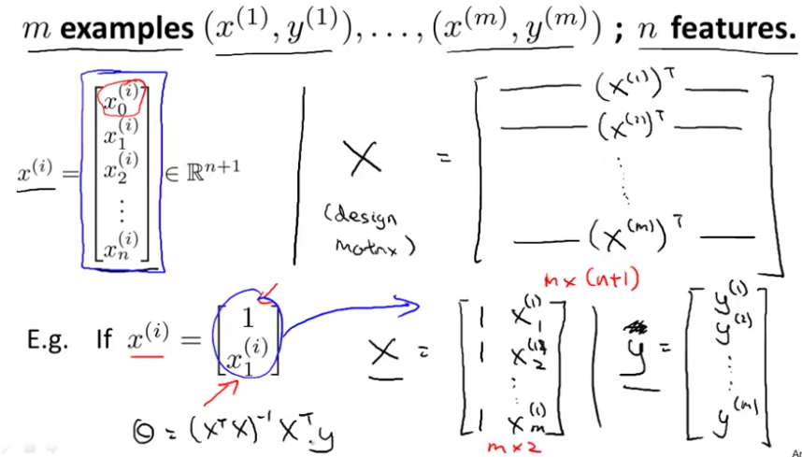
Analytic Solution : Normal Equation (1/2)
※ 위 예제는 m>=4 case 라서 X^{T}X 역행렬 존재 안함
(Octave tutorial 마지막 강의 참조)
오타수정 : x 밑첨가 1로 유지, 윗첨자가 1~m 사이

Slide 9
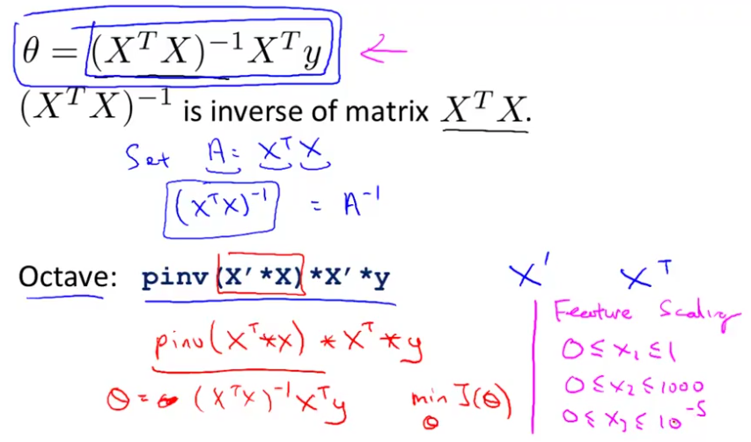
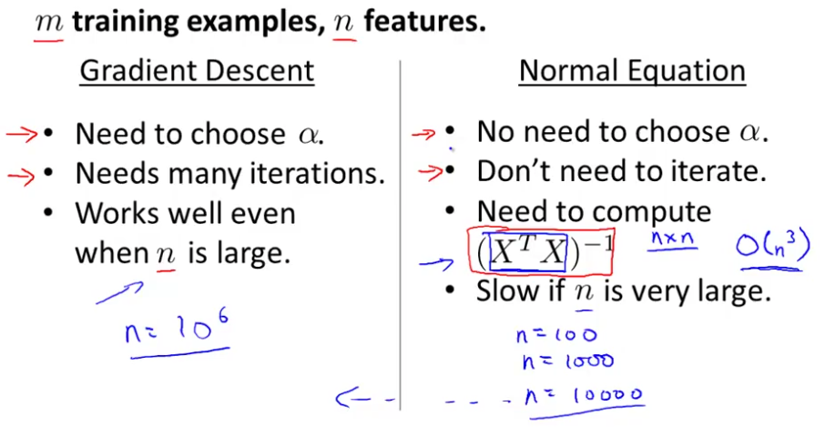
Analytic Solution : Normal Equation (2/2)

Slide 10
Octave Tutorial (1/4)
변수대입 : =
논리연산 equal : ==
논리연산 not equal : ~=
And : && Or : ||
Prompt 바꾸기 : PS(‘>> ‘)
원주율상수 : pi
pi를 3.14로 표기 예) disp(sprint(‘0.2f’, a))
소숫점아래 표현수 길거나 짧게 :
format long, format short
행렬변수 입력 예: A=[1 2; 3 4; 5 6]
행벡터 예: x=[1 2 3] or x=[1,2,3]
열벡터 예: y=[1; 2; 3]
균등한 수로 행벡터 만들기 예 :
v=1:6 , v=1:0.1:2
1로 구성된 3x3 행렬 : ones(3)
1로 구성된 3x2 행렬 : ones(3, 2)
0로 구성된 행렬은 zeros(...)
2로 구성된 3x3 행렬 : 2*ones(3)
0~1 uniform random 수로 구성된 행렬 : rand(...)
표준정규분포 N(0,1) random 수로 구성된 행렬 : randn(...)
정규분포 N(m,σ²) : m + σ*randn(...)
※ 위의 행렬 생성 함수의 argument 를 생략시 default 1
히스토그램 : hist(a)
히스토그램 간격 50 : hist(a,50)
4x4 단위행렬 : eye(4)
명령어 도움말 : help eye (등등..)
3x2 행렬 A 크기 얻기 : size(A) (=> [3 2] return 함)
3x2 행렬 A 행크기 얻기 : size(A,1)
3x2 행렬 A 열크기 얻기 : size(A,2)
열,행벡터 크기 얻기 : length(v)
행x렬 중 큰 크기 얻기 : length(A) (3x2 행렬이면 3 return)

Slide 11
Octave Tutorial (2/4)
현재 작업 path : pwd
폴더 변경 : cd ‘C:\Users\and\Desktop
파일 불러오기 : load 파일명 or load(‘파일명‘)
메모리에 있는 변수 list 보기 : who
변수들 정보 자세히 보기 : whos
벡터 일부만 잘라오기 : v=priceY(1:10)
(첫 10원소 반환)
변수 저장 (binary) : save 파일명 변수명
변수 저장 (text) : save 파일명 변수명 -ascii
변수 모두 지우기 : clear
행렬 A의 (m,n) 원소반환 : A(m,n)
행렬 A의 2행벡터 반환 : A(2,:)
행렬 A의 2열벡터 반환 : A(:,2)
행렬 A의 1, 3행 반환 : A([1 3], :)
행렬 A의 2열에 입력 : A(:,2) = [10; 11; 12]
행렬 A 열 확장 : A = [A, [열벡터]]
행렬 A 행 확장 : A = [A; [행벡터]]
행렬의 모든 원소를 열벡터로 표현 : A(:)
행렬 A B 옆에 덧 붙이기 : C = [A B]
행렬 A B 밑에 덧 붙이기 : C = [A; B]
행렬 곱 : A*B
원소마다 곱하기 : A .*B
모든 원소 제곱하기 : A .^2
모든 원소 역수취하기 : 1 ./ A
모든원소에 함수 적용 : log(A) , exp(A) , abs(A) 등...
스칼라 곱 : -A , 3*A 등..
벡터 v 모든원소 1씩 더하기 : v+1
Transpose 취하기 (전치행렬) : A‘
벡터 원소 중 최댓값 : max(v)
벡터 원소 최댓값, 좌표 반환 : [val, ind] = max(v)
행렬 A의 열 별 최댓값 : max(A)
벡터 a 의 원소별 논리 연산 : a >3
(3보다 큰 원소 위치에 1, 아니면 0 반환)
벡터 a 에서 3보다 큰 원소 좌표 반환 : find(a >3)
3x3 마방진 행렬 반들기 : magic(3)

Slide 12
Octave Tutorial (3/4)
3x3 마방진 행렬 반들기 : A=magic(3)
(모든 행, 열, 각선합 동일)
행렬 A에서 3보다 큰 좌표(행,렬)찾기 : [r,c]=find(A>3)
벡터 모든 원소 합 : sum(v)
벡터 모든 원소 곱 : prod(v)
(행렬에 적용시 열마다 따로 함)
정수로 내림 또는 올림 : floor(a) , ceil(a)
두 3x3 랜덤 행렬을 원소별로 더 큰 원소 취한 행렬 :
max(rand(3), rand(3))
행렬 A 열 별 최댓값 으로 구성된 행벡터 : max(A,[],1)
행렬 A 행 별 최댓값 으로 구성된 열벡터 : max(A,[],2)
행렬 A 원소중 최댓값 : max(max(A)) or max(A(:))
행렬 열 별 합으로 행벡터 구성 : sum(A,1)
행렬 행 별 합으로 열벡터 구성 : sum(A,2)
행렬 위아래 뒤집기 : flipud(A)
pseudo 역행렬 : pinv(A) (역행렬 존재 안해도 뭔가 나옴)
그냥 역행렬 : inv(A)
<삼각함수 그래프 그리기>
t = [0:0.01:0.98]
y1 = sin(2*pi*4*t)
y2 = cos(2*pi*4*t)
plot(t, y1, ‘r’) (빨간색으로 그리기)
plot(t, y2) (그래프 갱신됨, 중첩시키려면 중간에 hold on)
xlabel(‘time’)
ylabel(‘value’)
legend(‘sin’, ‘cos’)
title(‘my plot’)
print –dpng ‘myPlot.png’ (png 파일로 저장)
close

Slide 13
Octave Tutorial (4/4)
figure 선택 : figure(1); plot(t, y1)
figure(2); plot(t, y2)
plot 나누기 : subplot(1,2,1); plot(t, y1)
(1x2 로 나누고 1번째 grid선택)
subplot(1,2,3); plot(t, y2)
x, y axis 범위 바꾸기 : axis([0.5 1 -1 1])
figure 지우기 (닫지말고) : clf
<Matrix map 예제>
A = magic(5)
imagesc(A)
imagesc(A) , colorbar , colormap gray;
( , 로 명령어 여러개 한줄에 처리 가능)
<For, while, if 문 예제들>
for i=1:10
v(i) = 2^i;
end;
v
Indices = [1:10]
for i=Indices,
disp(i);
end;
i=1;
while i<=5
v(i)=100;
i=i+1;
end;
i=1;
while true
v(i) = 999;
i = i+1;
if i==6,
break
end;
end;
v(1)=2;
if v(1)==1,
disp(‘The value is one’)
elseif v(1)==2,
disp(‘The value is two’)
else
disp(‘The value is not one or two.’)
end;
<함수만들기 예 : file로 저장>
function y = squareThisNumber(x)
y=x^2;
squareThisNumber(5)
path추가 : addpath(‘...’)
return 값 2개도 가능..
function [y1,y2] = SquareCubeNumber(x)
y =x^2;
y2=x^3

Slide 14
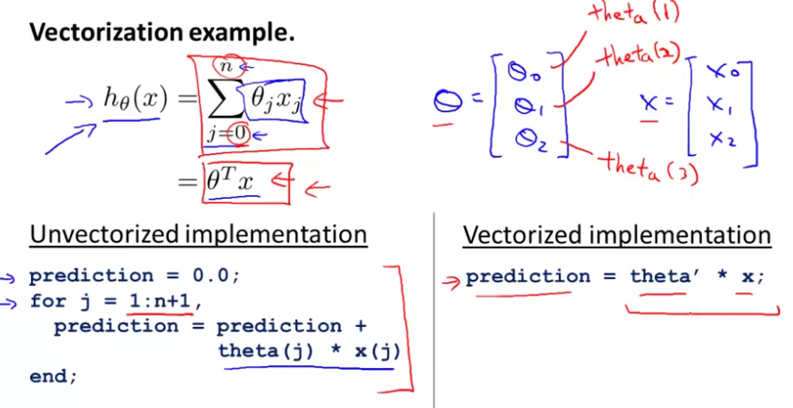
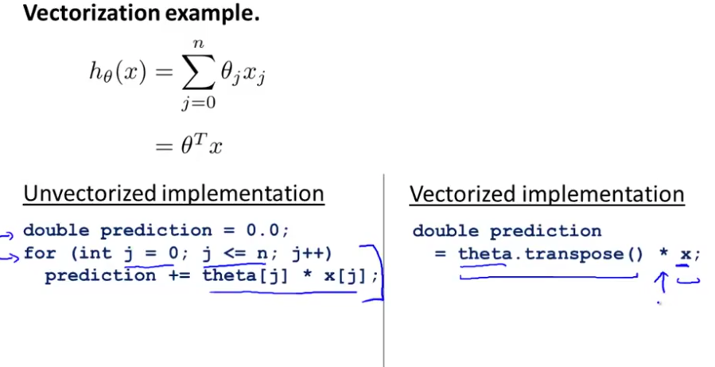
Vectorization

Slide 15
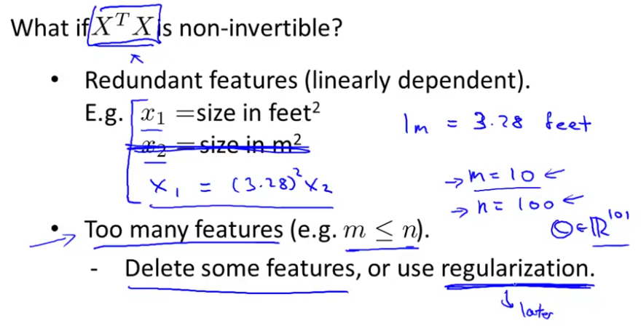
Normal Equation Noninvertibility (역행렬 존재 X)

